Slide 1
Cantate: Die wichtigste Frage! Apostelgeschichte 16,23 - 34
Gefangen und doch frei

Slide 2
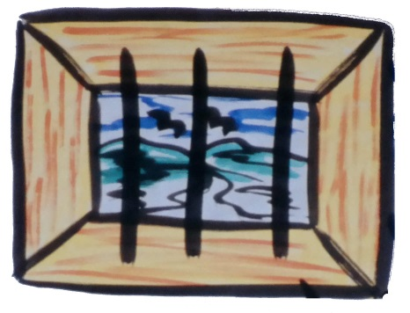
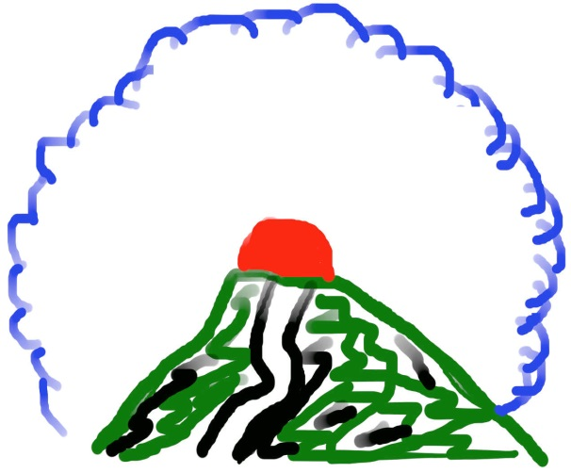

Slide 3
Cantate: Die wichtigste Frage! Apostelgeschichte 16,23 - 34
Gefangen und doch frei
Frei und doch verloren

Slide 5
Cantate: Die wichtigste Frage! Apostelgeschichte 16,23 - 34
Gefangen und doch frei
Frei und doch verloren
Verloren und doch gerettet

Slide 6
W O R T E
=
=

